Slide 1
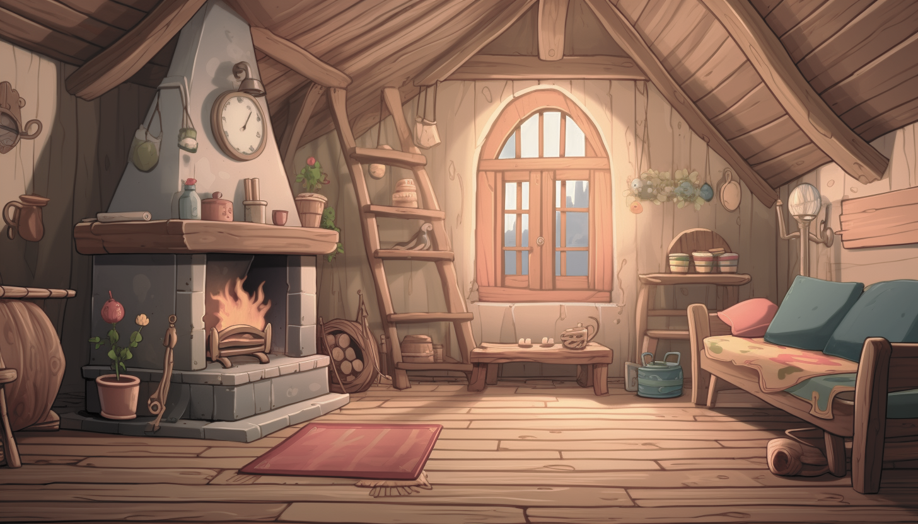




ЕР ЕР ЕР
УР УР УР
ИР ИР ИР
АР АР АР
ОР ОР ОР

